Slide 1
+
HERRAMIENTA DE COBERTURA PARA FLUCTUACIONES DE LA TRM
ABRIL 23 DEL 2020
Derechos de autor © 2020, Todos los derechos reservados
www.Intlfcstone.com

Slide 2
DECLARACION DE RIESGOS
La negociación de derivados tales como futuros, opciones y canjes pueden no ser adecuados para todos los inversionistas. La negociación de derivados involucra un riesgo de pérdida considerable y se debería entender por completo dichos riesgos, previo a la negociación. Cualquier referencia a desempeños pasados no es indicativa de resultados futuros. Todas las referencias a negociación de futuros/opciones son realizadas únicamente en nombre de the FCM Division of INTL FCStone Financial Inc. Todas las referencias a la ejecución de canjes y canjes bilaterales son realizadas únicamente en nombre de INTL FCStone Markets, LLC. Los canjes están disponibles solamente a contrapartes elegibles. Todas las observaciones de condiciones económicas, políticas y/o de mercado no pretenden hacer referencia a cualquier estrategia de negociación, elemento promocional o calidad de servicio particular proporcionado por INTL FCStone Inc. y sus subsidiarias y deberían ser interpretadas como un comentario del mercado. Todas las recomendaciones de compra o venta de un derivado específico o declaraciones de pronóstico respecto a la actividad del mercado y el precio del mismo deberían ser interpretadas como una solicitación en cualquier jurisdicción en donde tal oferta o solicitación sería legal. El contexto y guía apropiados, incluyendo pero no limitados a objetivos de negociación, situaciones financieras y las necesidades particulares del público previsto fueron tomados en cuenta cuando esta recomendación fue preparada. Contacte a su representante de cuenta para asesoría específica para satisfacer sus preferencias y metas de negociación específicas. Estos materiales representan las opiniones y puntos de vista del autor y no necesariamente reflejan los puntos de vista y las estrategias de negociación empleadas por INTL FCStone Inc. y sus subsidiarias. La preparación de tales observaciones fue realizada con base en fuentes de información que se consideran confiables y no se ha realizado ninguna garantía o representación respecto a la precisión de dichas fuentes. INTL FCStone Inc. y sus subsidiarias no son responsables por cualquier redistribución de este material por terceros, o por cualquier decisión de negociación tomada por personas que no están destinadas a leer este material.
.
Derechos de autor © 2020, Todos los derechos reservados
www.Intlfcstone.com

Slide 3
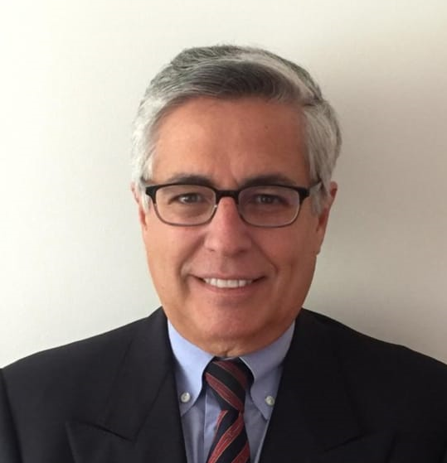
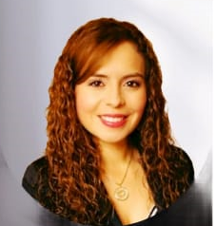
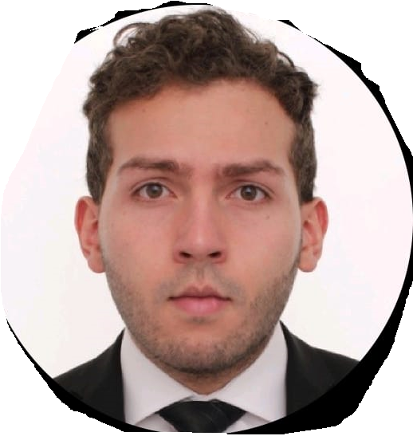
Presentado por:
Diego Pilar
Managing Director Oficina de Representación
Andrea Morales
Accounting and Taxes
Consultant
José Torres
Risk managment Consultant
Webinar del 23 de abril

Slide 4
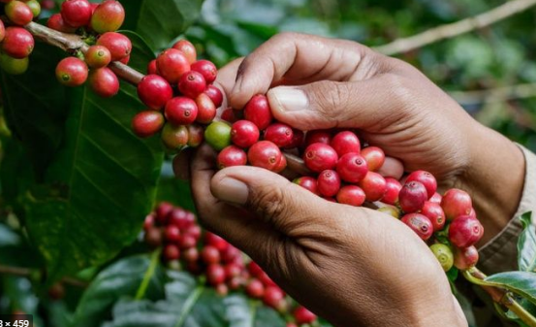
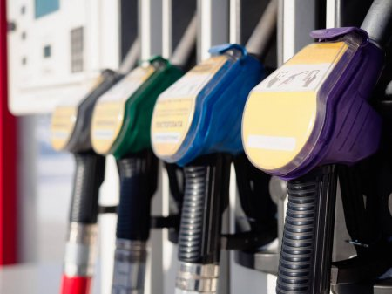
Impactos del Covid-19 en los mercados.
Sesión 1
Derechos de autor © 2020, Todos los derechos reservados
www.Intlfcstone.com

Slide 5
Presentado por:
Diego Pilar
Managing Director Oficina de Representación
Impactos de la pandemia y los factores externos sobre USDCOP
Sesión 1
Derechos de autor © 2020, Todos los derechos reservados
www.Intlfcstone.com

Slide 6
Impacto en el mercado del Covid-19
USDCOP
Hechos relevantes: *Baja Calificación por parte del Fitch a BBB-
* S&P BBB- Perspectiva negativa, * Crudo en mínimos de los últimos 20 años.
Derechos de autor © 2020, Todos los derechos reservados
www.Intlfcstone.com

Slide 7
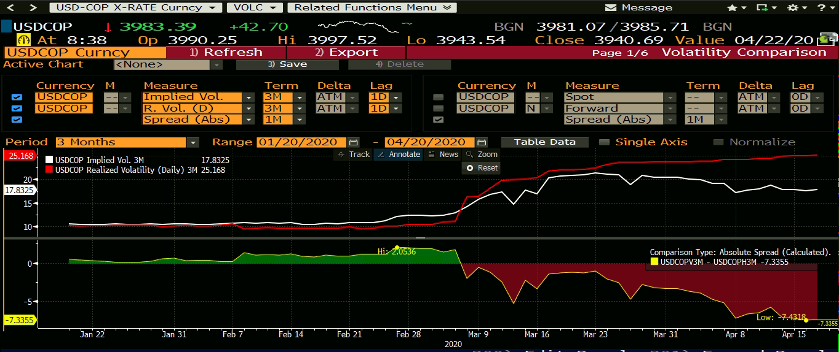
Impacto en el mercado del Covid-19
USDCOP Volatilidad
A pesar que la volatilidad se encuentra disparada como consecuencia del COVID, la volatilidad implícita aun se encuentra por debajo de la volatilidad realizada.
Derechos de autor © 2020, Todos los derechos reservados
www.Intlfcstone.com

Slide 8
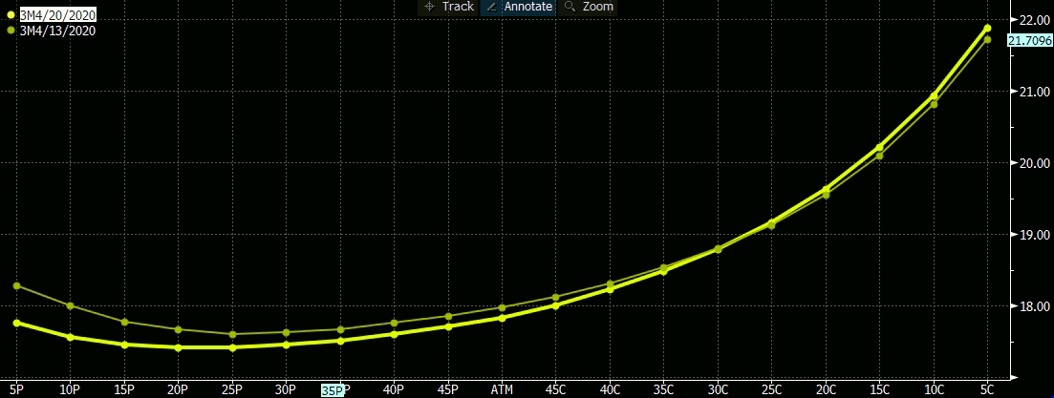
Impacto en el mercado del Covid-19
USDCOP SMILE
Para esta semana la volatilidad de las Calls a 3M aumentó respecto a la semana anterior; así mismo, la volatilidad de las Puts a 3M disminuyó para esta semana respecto a la semana anterior. Sugiriendo presión alcista.
Derechos de autor © 2020, Todos los derechos reservados
www.Intlfcstone.com

Slide 9
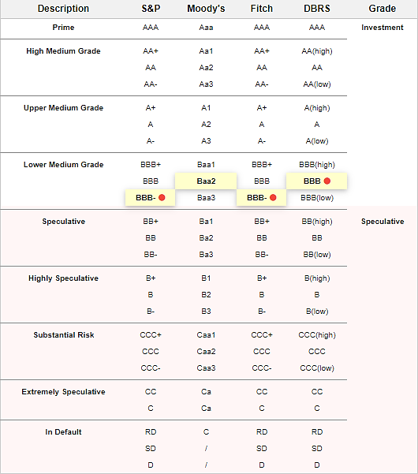
Perspectivas del USDCOP
Factores Alcistas
El petróleo se encuentra en mínimos de 30 años, el exceso de oferta y la escasez de lugares físicos para almacenar el crudo físico han puesto presión al crudo.
Perdida de calificación crediticia por parte de Fitch, perspectiva negativa por parte de S&P.
Derechos de autor © 2020, Todos los derechos reservados
www.Intlfcstone.com

Slide 10
Perspectivas del USDCOP
Factores Bajistas
La reapertura de la economía esta cerca, el gobierno nacional tiene planeado re abrir la economía gradualmente.
Los casos de COVID 19 están controlados, lo cual facilita la reapertura económica, aumentando el potencial productivo, cuando la economía se reactive.
(189 muertes, 804 recuperados)
Alta liquidez en el mercado .
14 trillones de USD se han inyectado al mercado en las ultimas semanas a nivel mundial- IMF.
- 8 trillones de USD en estimulo fiscal.
- 6 trillones de USD en inyección desde bancos centrales.
- La Junta Directiva del Banco de la república de Colombia autorizó la compra de TES en el mercado secundario hasta por $2 billones pesos en lo que resta del mes de abril.
Derechos de autor © 2020, Todos los derechos reservados
www.Intlfcstone.com

Slide 11
Impacto en el mercado del Covid-19
WTI
La OPEC + Aliados acordaron el 12 de abril:
* Ajustar a la baja su producción total de petróleo crudo en 9,7 mb / d, a partir del 1 de mayo de 2020, durante un período inicial de dos meses que concluye el 30 de junio de 2020.
* Para el período posterior de 6 meses, del 1 de julio de 2020 al 31 de diciembre de 2020, el ajuste total acordado será de 7.7 mb / d.
* Seguirá un ajuste de 5,8 mb / d por un período de 16 meses, del 1 de enero de 2021 al 30 de abril de 2022.
*La base para el cálculo de los ajustes es la producción de petróleo de octubre de 2018, a excepción del Reino de Arabia Saudita y la Federación de Rusia, ambos con el mismo nivel de referencia de 11.0 mb / d.
*El acuerdo será válido hasta el 30 de abril de 2022, sin embargo, la extensión de este acuerdo será revisada durante diciembre de 2021.
Derechos de autor © 2020, Todos los derechos reservados
www.Intlfcstone.com

Slide 12
Impacto en el mercado del Covid-19
WTI Curva de futuros
La Curva de futuros del WTI se encuentra en contango indicando posible restablecimiento de los precios.
Derechos de autor © 2020, Todos los derechos reservados
www.Intlfcstone.com

Slide 13
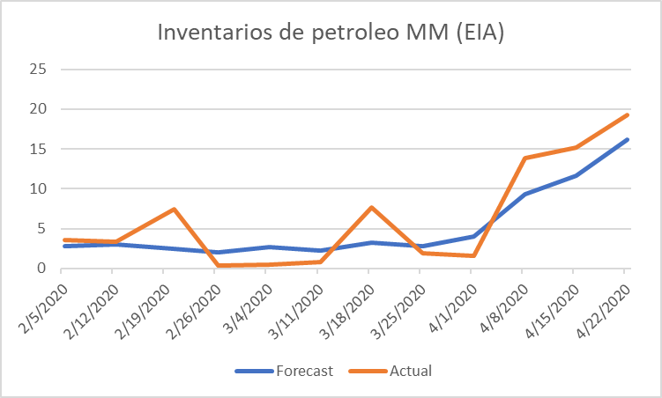
Perspectivas del WTI
Factores Bajistas
Factores Alcistas
Inventario de crudo por encima de 10 MM
Acuerdo OPEC + Aliados, con 9.7 millones de barriles diarios menos a partir de Mayo 1 de 2020, se espera que se contraiga la cantidad de crudo ofertado en la economía.
Curva de futuros en contango, después de ubicarse en backwardation durante mas de 3 meses, la curva de futuros de WTI vuelva a contango, sugiriendo estabilización del mercado.
Acorde con el análisis de estacionalidad, históricamente el WTI tiende a caer en el mes de Mayo.
Derechos de autor © 2020, Todos los derechos reservados
www.Intlfcstone.com

Slide 14
Presentado por:
José Torres
Risk managment Consultant
Diego Pilar
Managing Director Oficina de Representación
Pasos para realizar una política de coberturas
Sesión 2
Derechos de autor © 2020, Todos los derechos reservados
www.Intlfcstone.com

Slide 15
Sesión 2
Política de Coberturas
Derechos de autor © 2020, Todos los derechos reservados
www.Intlfcstone.com

Slide 16
Política de coberturas
¿ Qué es una política de coberturas?
.
La política de cobertura tiene como objetivo establecer estrategias para cubrir el riesgo cambiario de una empresa.
Este riesgo puede ser traslacional, presupuestal, transaccional o económico.
Derechos de autor © 2020, Todos los derechos reservados
www.Intlfcstone.com

Slide 17
Política de coberturas
¿ Qué NO es una política de coberturas?
.
En muchas ocasiones las empresas consideran que con una política de cobertura el objetivo es ganarle al mercado.
La ejecución de la política de cobertura NO se puede convertir en una mesa de trading.
Derechos de autor © 2020, Todos los derechos reservados
www.Intlfcstone.com

Slide 18
EXPORTADOR/PRODUCTOR
Si los ingresos de un productor se generan en moneda extranjera, pero la mayoría de los costos no:
Entonces existe la necesidad de proteger una tasa de presupuesto y, a veces, una tasa mínima viable
.
Protección
Protección?
Derechos de autor © 2020, Todos los derechos reservados
www.Intlfcstone.com

Slide 19
EXPORTADOR/PRODUCTOR
A FAVOR
Mayor estabilidad, menor riesgo
Oportunidades por carry de Forwards contra Spot
Oportunidades por skew de la
volatilidad
EN CONTRA
Costo de oportunidad ante una devaluación importante
Riesgo Económico
Correlaciones en precio de venta
Perdida competitividad ante un rally
del USD
Derechos de autor © 2020, Todos los derechos reservados
www.Intlfcstone.com

Slide 20
Políticas
TRANSACCIONAL
Su objetivo es reducir la diferencia de cambio al mínimo.
Realmente no disminuye la volatilidad.
A largo plazo, sus costos son la diferencia entre las tasas spot y forward
Derechos de autor © 2020, Todos los derechos reservados
www.Intlfcstone.com

Slide 21
Políticas
PRESUPUESTO ANUAL
Tiene un fuerte impacto en los resultados de todo el año.
Reduce la volatilidad en cada año, pero los cambios de año vienen con grandes movimientos.
Difícil de mantener a largo plazo.
.
Derechos de autor © 2020, Todos los derechos reservados
www.Intlfcstone.com

Slide 22
Políticas
MINIMIZAR VOLATILIDAD
Disminuye la volatilidad de manera muy importante.
Ante escenarios alcistas (bajistas) reduce la velocidad del movimiento, pero el impacto llega eventualmente.
La implementación es sistemática y sencilla.
Derechos de autor © 2020, Todos los derechos reservados
www.Intlfcstone.com

Slide 23
Decisiones de cobertura
Tipos de riesgos
Al cubrir FX:
Entienda los costos de las coberturas.
Diseñe y analice diferentes estrategias para seleccionar la más adecuada.
.
Derechos de autor © 2020, Todos los derechos reservados
www.Intlfcstone.com

Slide 24
Coberturas Cambiarias y contabilidad de Coberturas
Sesión 3
Derechos de autor © 2020, Todos los derechos reservados
www.Intlfcstone.com

Slide 25
Presentado por:
Andrea Morales
Accounting and Taxes
Consultant
Diego Pilar
Managing Director Oficina de Representación
Registro de las coberturas cambiarias en los estados financieros.
Sesión 3
Derechos de autor © 2020, Todos los derechos reservados
www.Intlfcstone.com

Slide 26
Estructura del balance en las compañías
Deudas, obligaciones financieras, cuentas por pagar, compromisos en firme y la financiación con bonos.
PASIVOS
ACTIVOS
PATRIMONIO
Cartera, Caja y bancos, inversiones, instrumentos financieros, bienes, derechos y acciones.
Utilidad del ejercicio, utilidades acumuladas, financiación con acciones, inversiones de capital.
Derechos de autor © 2020, Todos los derechos reservados
www.Intlfcstone.com

Slide 27
EXPORTACIÓN MUNDIAL MAÍZ (MTM)
INSTRUMENTO FINANCIEROS DERIVADOS CON FINES DE COBERTURA
Instrumentos financieros de cobertura
11%
Instrumentos financieros
16%
20%
Primarios
Derivados
Combinados
Depósitos
Fondos de Inversión
CDTs y Bonos
Prestamos otorgados
Prestamos recibidos
Cuentas x Cobrar/Pagar
Instrumentos de Capital.
Forwards/Futuros.
Opciones Financieras
Swaps
Combinaciones de derivados como Caps, Floors, Collares, Gaviotas, etc.
Deuda convertible
Bonos en dos o mas monedas
Bonos híbridos.
.
Derechos de autor © 2020, Todos los derechos reservados
www.Intlfcstone.com

Slide 28
EXPORTACIÓN MUNDIAL MAÍZ (MTM)
INSTRUMENTO FINANCIEROS DERIVADOS CON FINES DE COBERTURA
Instrumentos financieros de cobertura
Un derivado es un instrumento financiero cuyo valor depende del valor de otras variables mas básicas (ítem o partida subyacente).
Un derivado es un instrumento financiero cuyo valor depende del valor de otras variables más básicas
(ítem o partida subyacente).
11%
Forwards
Contrato legal para entregar o recibir una cierta cantidad de un activo, a un precio fijo en una fecha Futura.
Futuros
Conceptualmente igual a un forward, sin embargo, presenta ciertas características diferentes (mayor estandarización).
16%
20%
.
Swaps
Es un acuerdo entre 2 partes para intercambiar flujos, de acuerdo a una formula pre-acordada,
Opciones
Es un derecho, pero no una obligación, de comprar (o vender) un determinado activo, a un precio fijo,en una fecha especifica.
Derechos de autor © 2020, Todos los derechos reservados
www.Intlfcstone.com

Slide 29
EXPORTACIÓN MUNDIAL MAÍZ (MTM)
INSTRUMENTO FINANCIEROS DERIVADOS CON FINES DE COBERTURA
Instrumentos financieros de cobertura
CLASIFICACION CONTABLE DE LOS INSTRUMENTOS
Un derivado es un instrumento financiero cuyo valor depende del valor de otras variables más básicas
(ítem o partida subyacente).
11%
16%
REQUISITOS:
Designación formal
Documentación
Eficacia de la cobertura
1) DE COBERTURA
20%
OBJETO CUBIERTO:
* Valor razonable (Activo o Pasivo)
* Flujos de efectivo
* Inversión neta en el extranjero
* Compromisos Fijos/Probables
2) DE ESPECULACION
.
Derechos de autor © 2020, Todos los derechos reservados
www.Intlfcstone.com

Slide 30
EXPORTACIÓN MUNDIAL MAÍZ (MTM)
INSTRUMENTO FINANCIEROS DERIVADOS CON FINES DE COBERTURA
Instrumentos financieros de cobertura
11%
Valoración Inicial y Reconocimiento
16%
Valoración:
Valor razonable – De mercado
Gastos de transacción van directamente al gasto.
Reconocimiento:
Diferencias positivas: Activo
Diferencias negativas: Pasivo
20%
.
Derechos de autor © 2020, Todos los derechos reservados
www.Intlfcstone.com

Slide 31
EXPORTACIÓN MUNDIAL MAÍZ (MTM)
INSTRUMENTO FINANCIEROS DERIVADOS CON FINES DE COBERTURA
Instrumentos financieros de cobertura
Valoración Posterior
11%
Instrumento | Valoración | Cambios
Derivados Financieros especulativos | Valor Razonable | PYG
Derivados Financieros de operaciones de Cobertura V/R. | Valor Razonable | PYG
Derivados Financieros de operaciones de Cobertura de flujos de efectivo o Inversión neta de negocios en el extranjero | Valor Razonable | PATRIMONIO
16%
20%
.
Derechos de autor © 2020, Todos los derechos reservados
www.Intlfcstone.com

Slide 32
º
Preguntas y Respuestas
Sesión 4
Diego Pilar
Andrea M.
José Torres.
Derechos de autor © 2020, Todos los derechos reservados
www.Intlfcstone.com

Slide 33
x
¡Gracias!
Derechos de autor © 2020, Todos los derechos reservados
www.Intlfcstone.com

